Slide 1
Exemplos de resumos

Slide 2
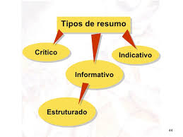

Slide 3
Resumo – área exata

Slide 4
Resumo – área humana

Slide 5
Resumo – área agrícola

Slide 8
Resumo estruturado – área da saúde
http://www.scielo.br/scielo.php?script=sci_abstract&pid=S1413-78522017000100011&lng=pt&nrm=iso&tlng=pt

Slide 9
Sinopse de Filme

Slide 11
Links
http://www.scielo.br/scielo.php?script=sci_abstract&pid=S2179-975X2017000100301&lng=pt&nrm=iso&tlng=pt
http://www.scielo.mec.pt/scielo.php?script=sci_abstract&pid=S1646-706X2016000300003&lng=pt&nrm=iso&tlng=pt
http://www.scielo.br/scielo.php?script=sci_arttext&pid=S0100-19652011000100006&lang=pt
http://www.scielo.org/php/index.php

